Slide 1
Homework 2

Slide 2

ICPC報名系統
2016 年 ACM International Collegiate Programming Contest (ICPC) 程式設計競賽於元智主辦, 請設計一網站讓參賽隊伍報名
Example:
https://yzu2016camp.itaclub.asia/

Slide 3

ICPC報名系統
Example

Slide 4

ICPC報名系統
Example
http://smartcity.org.tw/hackathon/

Slide 5
ICPC報名系統
利用 HTML+CSS設計ICPC報名網站
可利用free css template
http://www.free-css.com/
http://www.free-css-templates.com/
https://www.freewebtemplates.com/css-templates/
…
利用php發送確認信及製作報名表
利用php mail function 寄發Email
利用tcpdf套件製作PDF

Slide 6
ICPC報名系統
Form 20%
必須含 radio 或 check box (10%)
至少五項內容 (10%)
姓名, 電話 …
至少三項防呆機制(validation) 15%
HTML5內建 (5%)
利用pattern (10%)
CSS 30%
Inline Styles (10%)
Embedded Style Sheets (10%)
Linking External Style Sheets (10%)
需將下載的css自行轉換

Slide 7
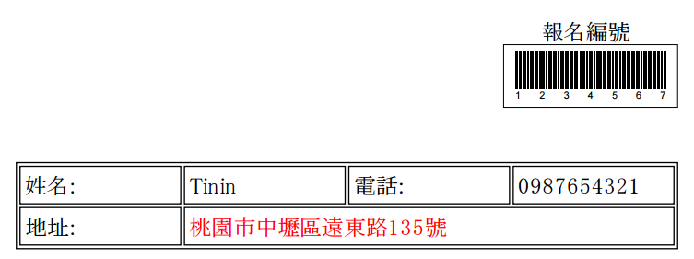
ICPC報名系統
結果頁面 25%
產生PDF (5%)
參考s學號_HW2.php
需印出使用者輸入資訊 (10%)
需有合併儲存格(5%)
CSS (5%)
寄發確認信 10%
發送成功 (5%)
需有使用者輸入資訊 (5%)
Ref :
http://php.net/manual/en/function.mail.php
http://www.tcpdf.org/examples.php
Barcode

Slide 8
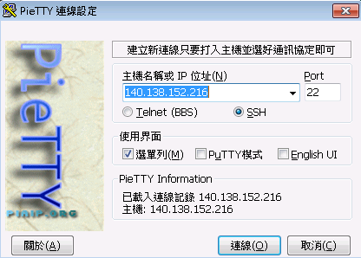
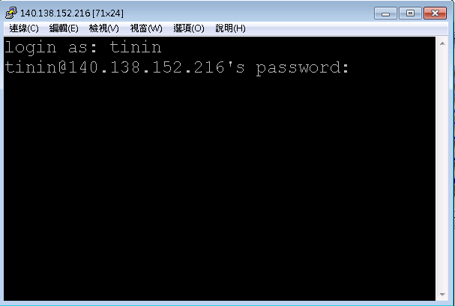
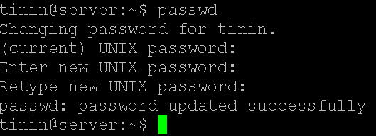
設定方式 - 登入server
IP: 140.138.152.216
Step 1 : Login
ID&PW: s+ STUDENT ID
E.g : s1001234
Step 2: change password
passwd

Slide 9
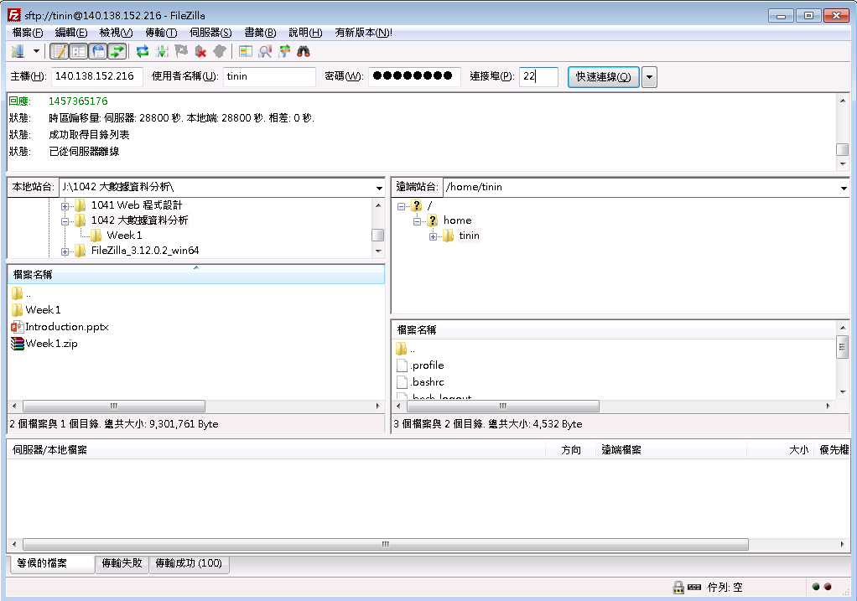
設定方式 – 上傳檔案
Step 1 : Open Filezilla
Step 2 : Connect to server
Hostname : 140.138.152.216
Username : same as server’s ID
Password : same as server’s password
Port : 22
Step 3 : 將檔案上傳
相關檔案移至public_html資料夾
直接拖拉

Slide 10
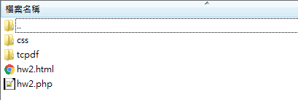

設定方式
所有相關檔案(包含tcpdf資料夾, CSS)放在public_html
測試網址
http://140.138.152.216/~SID/FILENAME.html

Slide 11
Bonus
Barcode or QRcode 10%
任何Barcode格式都可以
Code 39
Standard 2 of 5
W3c Validator 5%
https://validator.w3.org/
CSS Validator 5%
http://jigsaw.w3.org/css-validator/
前10%繳交且原始分數達90分 +10
同學互相票選 (每人可投五票)
No 1. +10 , No 2. +8, No 3 +6, N04. +4, No 5. +2
可自願放棄參加
欲參加同學需上傳頁面截圖

Slide 12
Deadline
Deadline
11/03 23:59
繳交方式
上傳到portal
s學號_HW2.zip 或 s學號_HW2.rar
所有相關檔案 (不包含tcpdf)
檔名未依格式扣10%
不用demo
所有內容需放至Server

